Slide 1
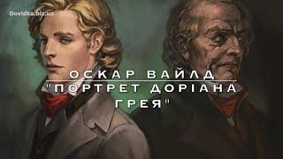
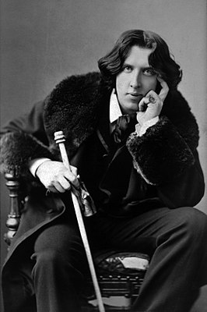
Система образів. Еволюція головного героя. Роль фантастики у творі. Символіка.

Slide 2
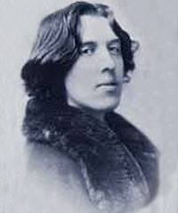
Пригадайте!
1. Представником якого мистецького напряму був Оскар Вайльд?
2.Назвіть особливості цього напряму.
3.Як у Оскара Вайльда виник задум написати роман “Портрет Доріана Грея?
4.Як роман був сприйнятий критиками і громадскістю?

Slide 3
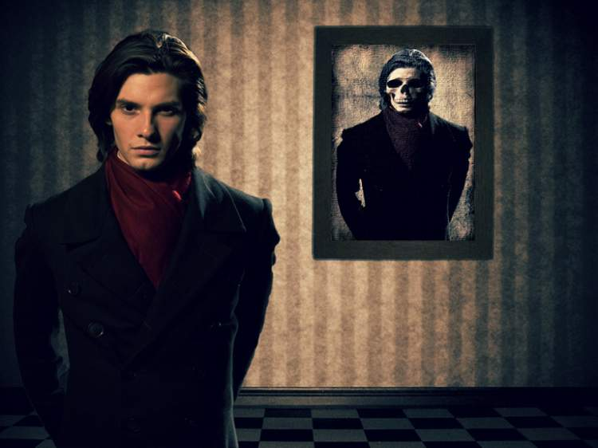
Композиція «Портрет Доріана Грея»
Роман складається з передмови (25 афоризмів) та 20 розділів
Експозиція – в майстерні художника Безіла Голу орда – робота над портретом Доріана Грея
Зав’язка – фатальне бажання Доріана Грея

Slide 4
Розвиток подій
кохання і смерть Сибілли Вейн
портрет – дзеркало душі Грея
втілення ідей гедонізму лорда Генрі у житті Доріана Грея
вбивство Безіла,смерть Джеймса Вейна
лицемірство по відношенню до Гетті

Slide 5
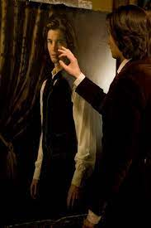
Кульмінація – замах на портрет
В основу роману Оскара Вайльда «Портрет Доріана Грея» покладено контраст між зовнішньою красою головного героя і його внутрішньою потворністю.
Розв’язка – смерть Доріана Грея.

Slide 6
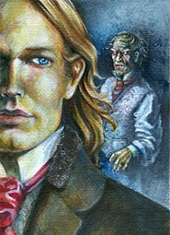
Риси символізму у романі
Фабула твору перегукується з центральною тезою символізму про невідповідність видимого сутності
На стильовому рівні — безпосереднє вживання парадоксів
Портрет набув символічного значення

Slide 7
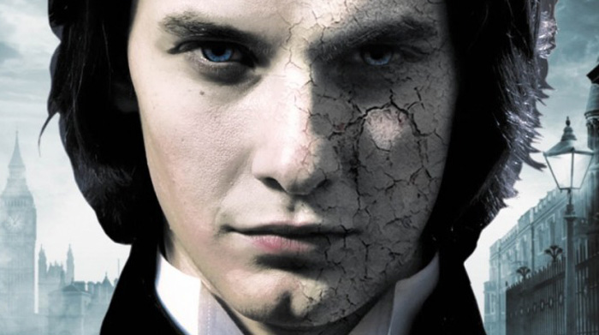
Образи-символи роману «Портрет Доріана Грея»
Доріан Грея — це втілення вічної молодості
Безіл — символ служіння мистецтву
лорд Генрі — виразник ідей гедонізму
актриса Сибіл — уособлює театральність життя

Slide 8
Головні герої твору – Доріан Грей і Лорд Генрі.
Також важливу роль в реалізації проблематики відіграють образи художника Безіла, Сібіл і Джеймса Вейн. На початку роману читач знайомиться з Доріаном Греєм. Це молодий дуже красивий юнак, з якого художник Безіл змалював портрет. У майстерні Безіла юнак познайомився з лордом Генрі. Тут же він зізнався, що дуже хотів би, щоб старів портрет, а він завжди залишався красивим.
Бажання Доріана Грея виповнилося. Йшли роки, а він залишався молодим красенем. При цьому герой вмів цінувати тільки зовнішню красу. Це вбило його любов до Сібіл Вейн.

Slide 9
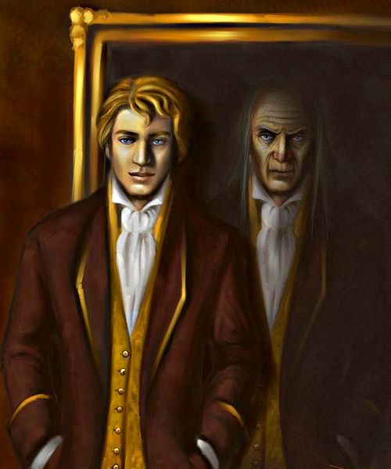
Самолюбство головного героя стало причиною смерті Сібіл. Ця трагедія була тільки початком хибного шляху Доріана Грея. Після цього він убив ще не одну людину. З кожним його вчинком портрет змінювався. Незабаром зображений на ньому юнак перетворився на потворного старого.
Доріан Грей розумів, що портрет – відображення його душі, тому приховував його від усіх. Коли ж Безіл побачив нове зображення, колишній натурник вбив його.

Slide 10
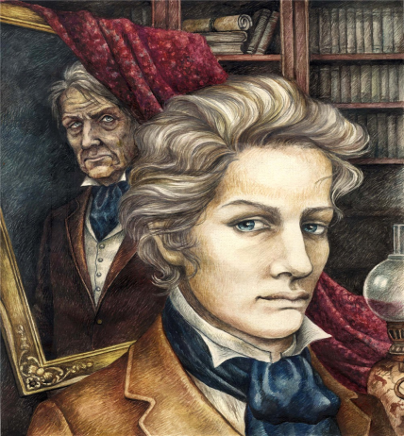
Основна думка роману – людські пороки і потворну душу не сховаєш під красивою зовнішністю. Потрібно боротися з самою суттю своїх вад, не можна дозволяти, щоб самолюбство заволоділо душею, ось чому вчить роман О. Уайльда.

